Slide 1
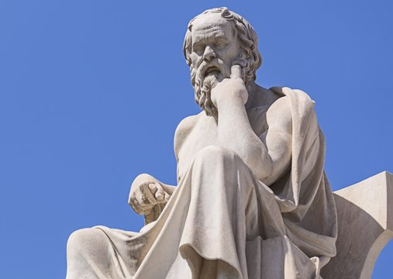
Workshop Kritische denkvaardigheden
https://vimeo.com/72493585
Notes:
Beknopte versie
Deze workshop is bedoeld voor de niveau 3 – 4 MBO/ Burgerschapsdag / Duur: +/- 1 a 2 uur
Werkvorm: kringgesprek en werk in groepjes
Informatie voor de docent:
Waarom “Kritische denkvaardigheden” bij Burgerschapsonderwijs hoort?
Burgerschap wordt in feite al vrij lang gekenmerkt door drie aspecten: kennis, gedrag en vaardigheden (Geboers et al., 2013). In 2017 presenteerde de Europese Commissie het doel van burgerschapsonderwijs als de ontwikkeling van deze drie aspecten in vier brede domeinen: (1) effectieve en constructieve interactie met anderen; (2) kritisch denken; (3) maatschappelijk verstandig gedrag; (4) zich op een democratische manier gedragen (De Coster & Sigalas, 2017).
Burgerschapsonderwijs bestaat dus uit veel meer dan ‘burgerlijk gedrag’, en één fundamenteel aspect ervan is het vermogen om over de wereld te kunnen reflecteren, argumentatie te kunnen ontwikkelen op basis van feiten, en relaties en verbindingen tussen verschillende elementen te kunnen leggen. Met andere woorden, wat alle vier de domeinen verbindt is het tweede domein en een van de zogenaamde 21st-century skills: het kritisch denken.
Kern van deze les:
Kritisch denken betekent ‘redeneren en reflecteren voordat je een standpunt inneemt of een besluit neemt hoe te handelen en dat je kunt verklaren waarop dat standpunt/besluit is gebaseerd’.
Het leert studenten om aannames te onderzoeken, zorgvuldig afwegingen te maken en nieuwe ideeën te verkennen. Het bereidt studenten voor op hun toekomstige professionele beroepsuitoefening waarin van hen verwacht wordt dat zij weloverwogen beslissingen kunnen nemen.
Kritisch denken is onderdeel van de zogenoemde 21ste-eeuwse vaardigheden en binnen dit kader is er nog steeds aandacht voor in het onderwijs. Als 21ste-eeuwse vaardigheid maakt kritisch denken studenten weerbaar, zelfstandig en wendbaar.
Iemand is pas een kritisch denker als hij de vaardigheden om tot een kritische gedachte te komen, ook toepast. Om de kritische denkvaardigheden toe te passen moet hij gemotiveerd zijn om een kritische houding aan te nemen: de denker heeft als het ware een kritische geest.
Kritisch denken ondersteunt het leerproces en de transfer van het geleerde. Het helpt studenten om informatie beter te selecteren, te verwerken en te integreren in de eigen kennisbasis. Ook in situaties die domeinoverstijgend zijn of situaties die anders zijn dan de context waarin er geleerd werd.
Kritisch denken komt van pas bij beslissingen in het persoonlijk leven en bij de verantwoordelijkheid als burger in onze maatschappij om standpunten uit te dragen. Tenslotte draagt kritisch denken bij aan het ‘blijven leren’ na afstuderen en het kunnen maken van de overstap (de transitie) naar een nieuwe rol in de maatschappij.

Slide 2
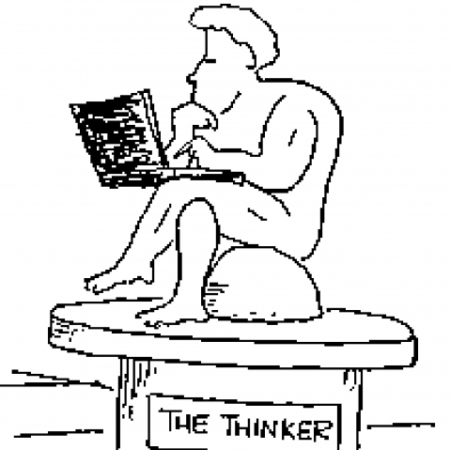
Aan het eind van deze workshop kan je:
je mening beargumenteren
Kritische vragen stellen
Naar elkaar luisteren
In groepjes samenwerken

Slide 3
Programma:
Aan de slag met stellingen
Werkvorm: kaartjes met vragen
Afronding

Slide 4
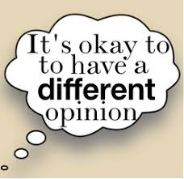
Denk even over de volgende vragen na:
Kan je makkelijk je mening uiten?
Kan je altijd je mening goed beargumenteren?
Kan je, als het nodig is, met anderen in discussie gaan?
Notes:
De leerlingen schrijven de antwoorden op deze vragen en aan het eind van de les kunnen ze checken of ze hun antwoorden kunnen bijstellen.

Slide 5
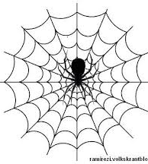
Aan de slag
Werkvorm: spinnenweb
Ieder groepje gaat a.d.h.v. de verkregen stelling een spinnenweb maken met woorden of tekeningen om de verkregen stelling te onderbouwen.
Notes:
Op een groot vel papier stelling opschrijven:
Het is wel mogelijk om een ideale wereld op te bouwen.
Geld maakt je niet gelukkig.
Je mag in het openbaar alles zeggen wat je wilt.
Iedereen mag zijn eigen keuzes maken.
Mens is pas vrij als hij mag doen wat hij wilt.
In een democratisch land moeten de wetten door de het volk worden opgesteld.
Vragen die gesteld worden door de teamleden mogen verdiepende karakter hebben:
Bijvoorbeeld: -Hoezo? –Waarom? – Wat is daarmee?

Slide 6
De kaartjes met vragen
De klas wordt in 2 teams verdeeld (8 pers. per team)
De overige mensen zijn jury
2 assistenten die om de beurt een vraag voorlezen.
De assistenten mogen bepalen of een team argumenten voor of tegen de stelling moeten bedenken. Het andere team doet dan het tegenovergestelde.
De jury geeft punten aan de beste argumenten.
Notes:
De assistent pakt een willekeurige vraag
Beide teams denken een minuut na over argumenten en wijzen een spreker aan
Beide teams mogen met hun argumenten komen
De jury geeft feedback op de argumenten en let daarbij op de sterkte van een argument: is het argument helder, overtuigend?
Jury geeft geen mening over de inhoud van de argumenten.
Vervolgens mogen beide teams nog een keer nadenken over argumenten en opnieuw een spreker aanwijzen.
De jury geeft punten aan het best gehoorde argument.
De vragen op de kaartjes:
Is vrijheid belangrijker dan eten?
Ben je vrij als je ouders alles goed vinden?
Is stemmen tijdens verkiezingen belangrijk?
Zijn wetten altijd goed voor de mens?
Zijn wij vrij om onze mening te uiten?

Slide 7
Doelen-check:
Beantwoord de volgende vragen:
Wat heb je geleerd ?
Wanneer hoorde je iets nieuws en wat was het nieuwe daarvan?
Kon je de argumenten van de anderen respecteren?
Wat vond je leuk en minder leuk in de groepsopdracht?
Vind je belangrijk om eigen mening te beargumenteren ? Waarom?
Wat vind je van kritisch denken?
Waar kan je kritisch denken in de dagelijkse leven gebruiken?
Notes:
Leraar vraagt om naar de eigen antwoorden te kijken die leerlingen aan het begin van de workshop hebben geschreven en vraagt of iemand zijn antwoord nog kan bijstellen. (Hoe?)

